Slide 1
Uniformsbestemmelse i HJV
Sted og dato

Slide 2
Uniformsbestemmelser i Hjemmeværnet
Hensigten med denne power point præsentation er at understøtte uddannelsen i anvendelse af uniformssystem i Hjemmeværnet.
Power point præsentationen tager udgangspunkt i HJKBST 403-001.

Slide 3
1. Formål med UBHJV.
Uniformen viser soldatens tilhørsforhold til Hjemmeværnet. Uniformen anvendes såvel ved myndighedsudøvelse som repræsentativt og udgør derfor altid en del af Hjemmeværnets ansigt udadtil. Den skal derfor altid bæres værnmæssigt ensartet, korrekt og præsentabelt.
Formålet med nærværende uniformsbestemmelser er således at sikre en ensartet og passende bæring af uniformen under videst mulig hensyntagen til moderværnenes uniformsbestemmelser.

Slide 4
2. Uniformssystemer i HJV
Hjemmeværnets uniformssystem består af kampuniformsystem M/11 MTS samt
Garnisonsuniform M/69 (Hærhjemmeværnet).
Tjenesteuniform (Marinehjemmeværnet).
Stationsuniform M/72 (Flyverhjemmeværnet).
Flyveruniform (Flyverhjemmeværnet).

Slide 5
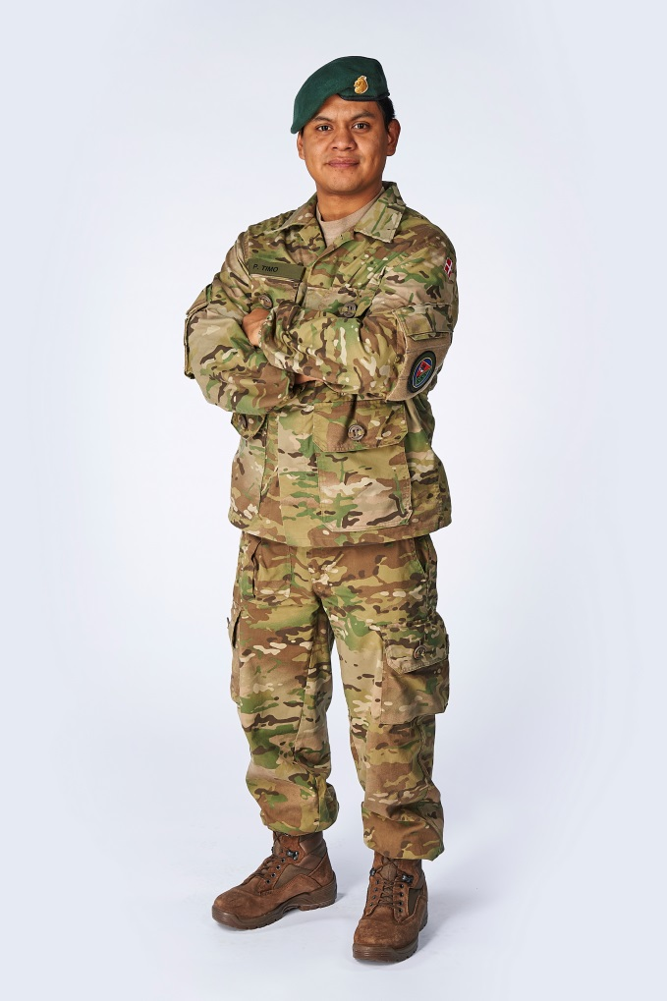
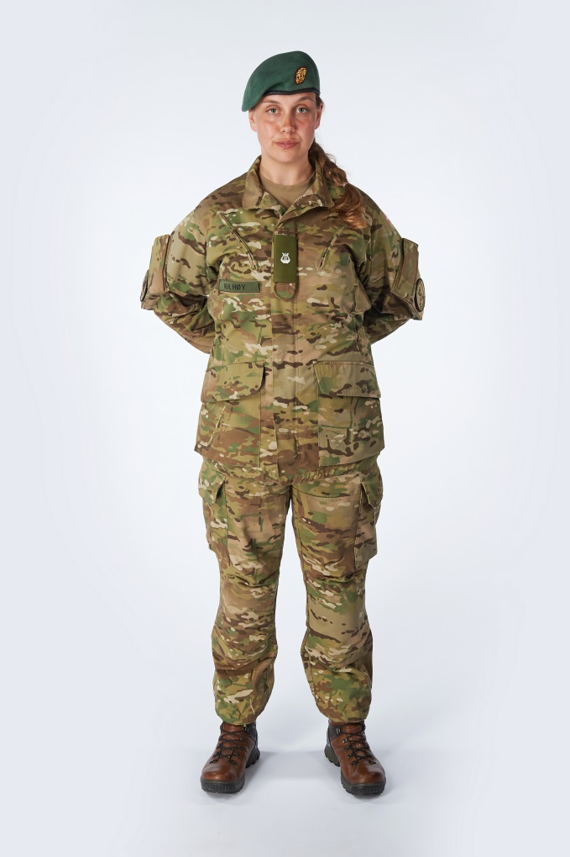
Kampuniformssysten M/11 (HHV)
Tilføj tekst jf. pkt 2.2 i UBHJV

Slide 6
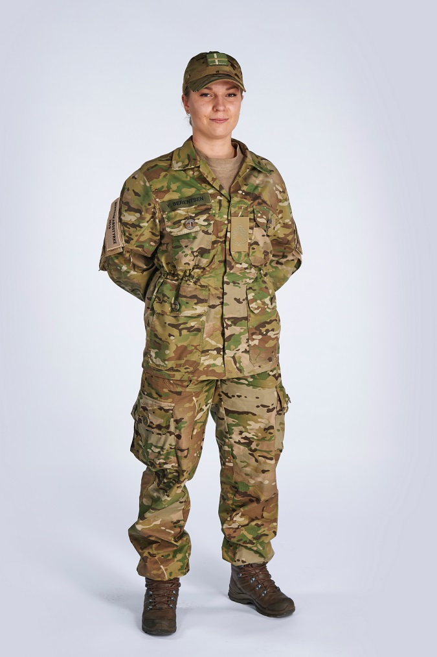
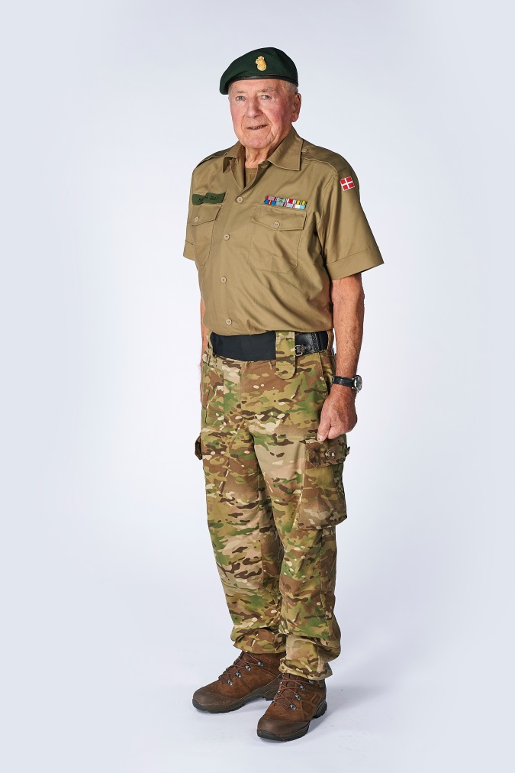
Kampuniformssysten M/11 (HHV)
Tilføj tekst jf. pkt 2 i UBHJV

Slide 7
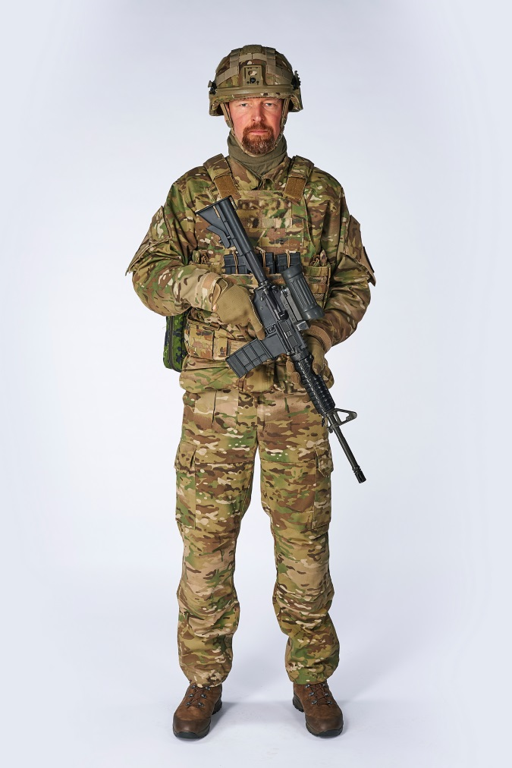
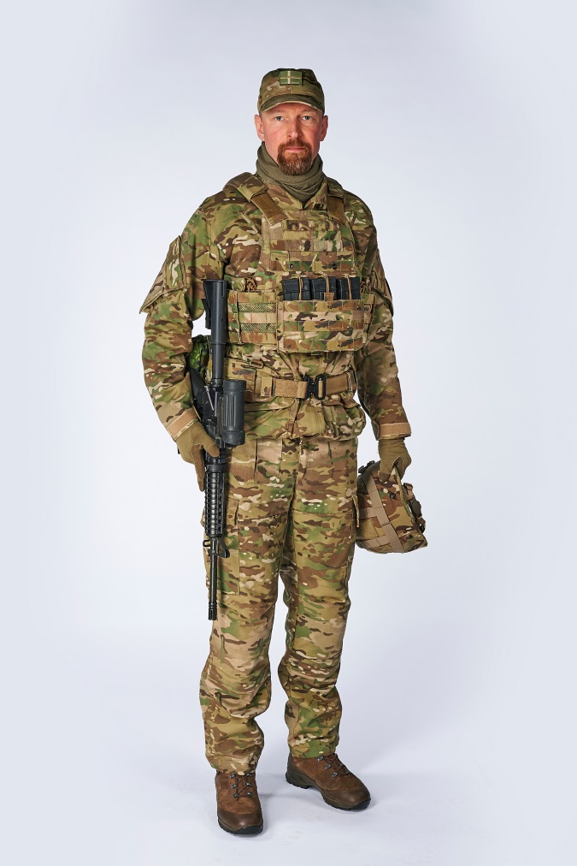
Kampuniformssysten M/11 (HHV)
Tilføj tekst jf. pkt 2 i UBHJV

Slide 8
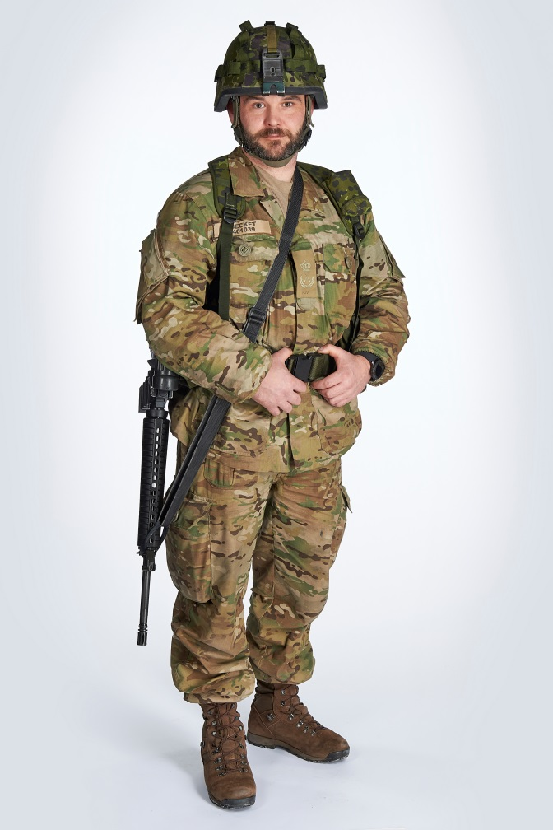
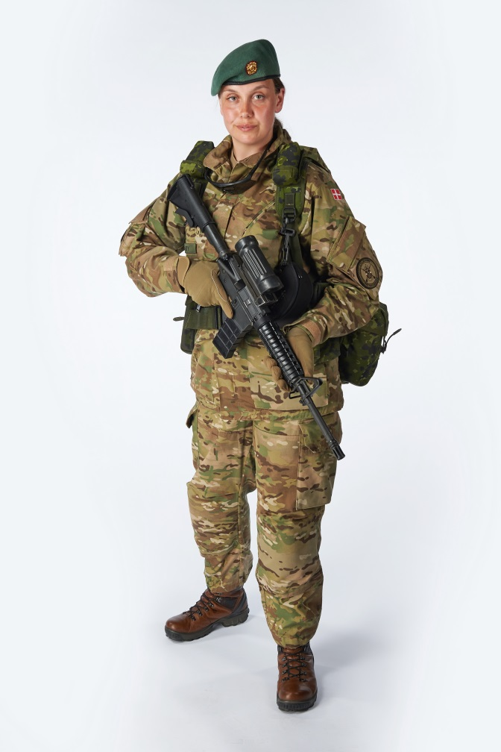
Kampuniformssysten M/11 (HHV)
Tilføj tekst jf. pkt 2 i UBHJV

Slide 9
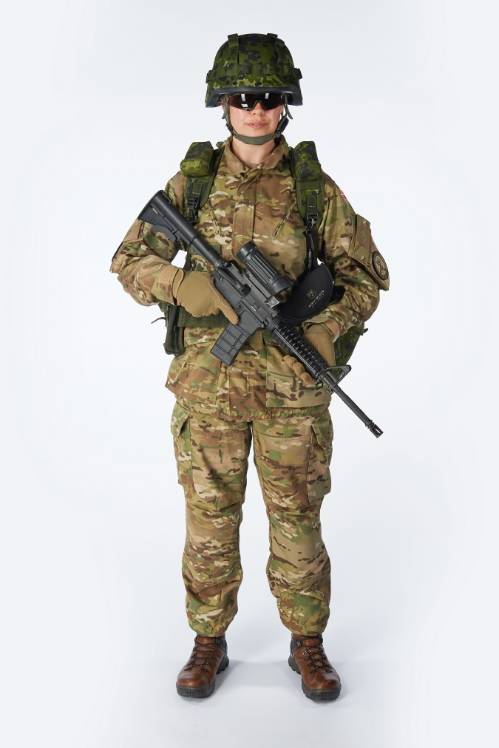
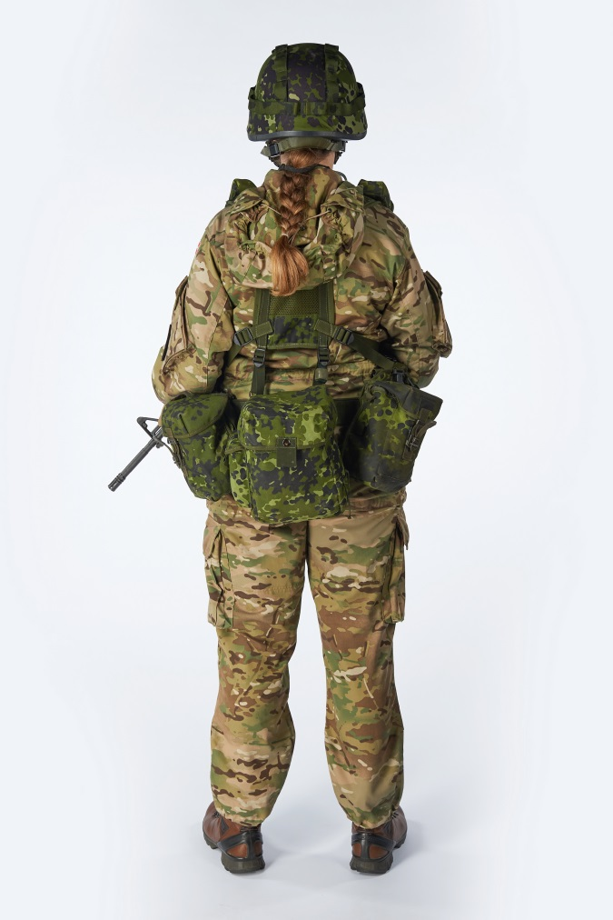
Kampuniformssysten M/11 (HHV)
Tilføj tekst jf. pkt 2 i UBHJV

Slide 10
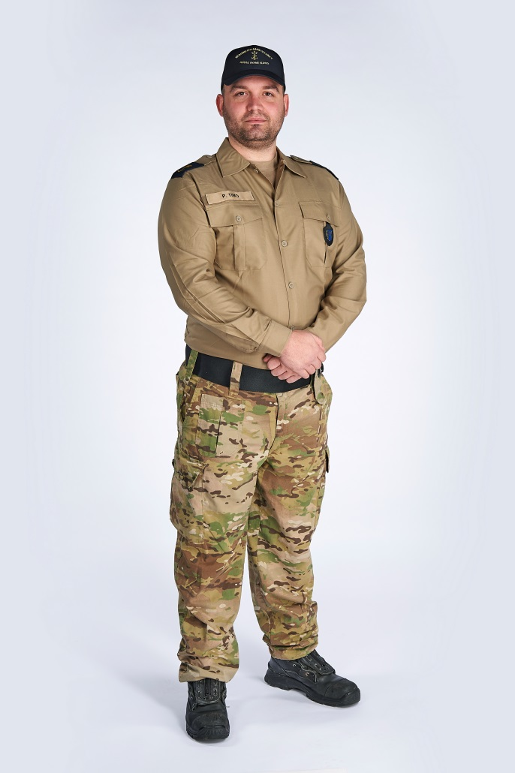
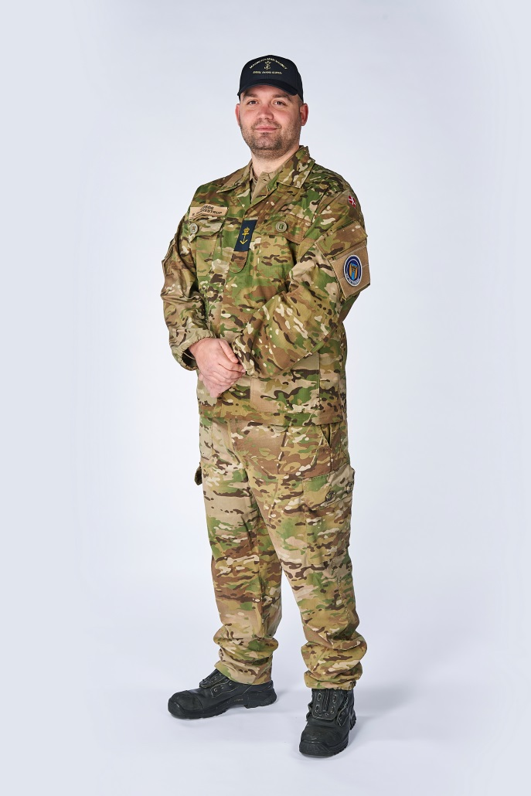
Kampuniformssysten M/11 (MHV)
Tilføj tekst jf. pkt 2 i UBHJV

Slide 11
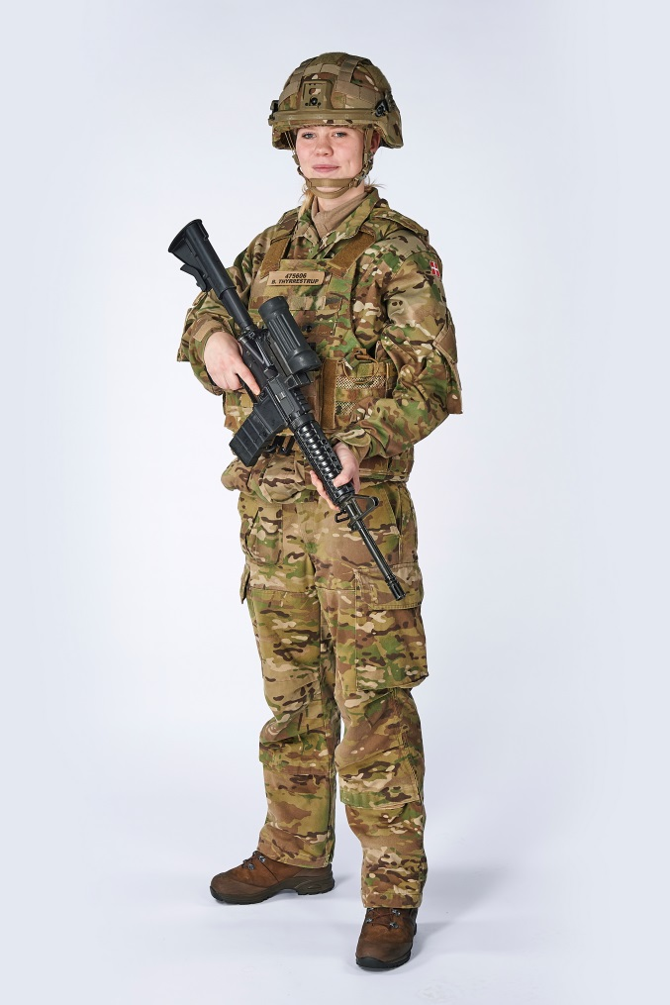
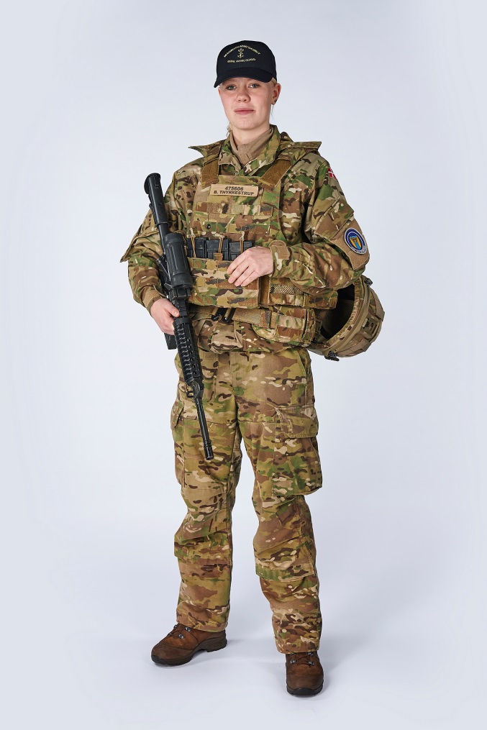
Kampuniformssysten M/11 (MHV)
Tilføj tekst jf. pkt 2 i UBHJV

Slide 12
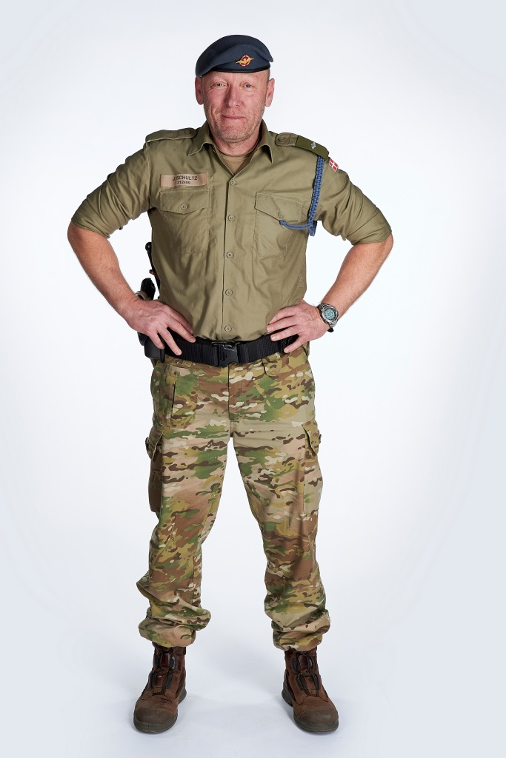
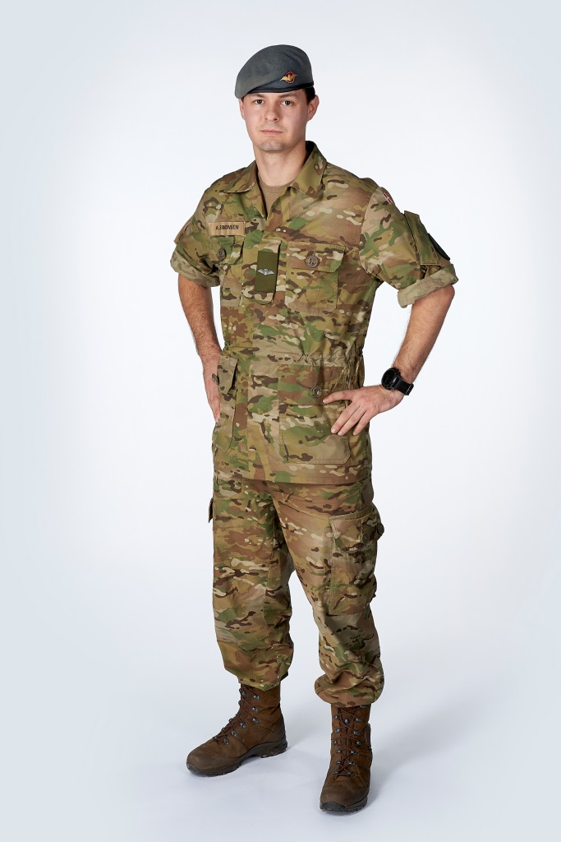
Kampuniformssysten M/11 (FHV)
Tilføj tekst jf. pkt 2 i UBHJV

Slide 13
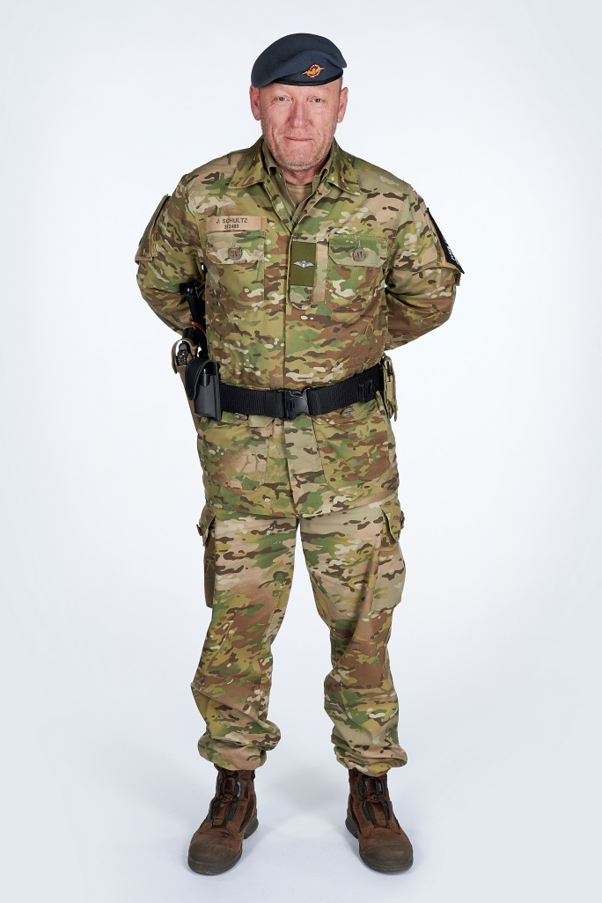
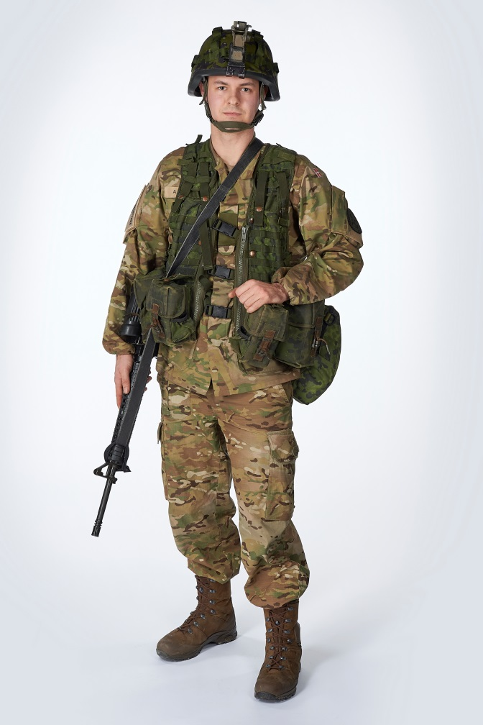
Kampuniformssysten M/11 (FHV)
Tilføj tekst jf. pkt 2 i UBHJV

Slide 14
Kampuniformssysten M/11 (FHV)
Tilføj tekst jf. pkt 2 i UBHJV

Slide 15
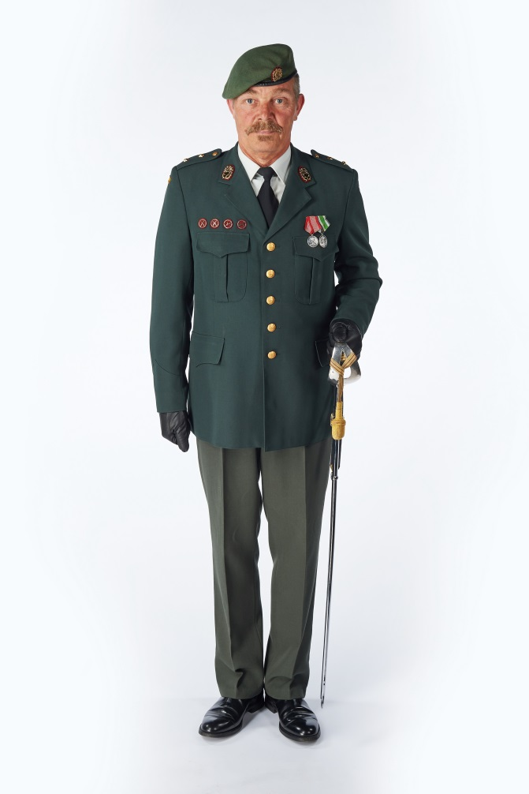
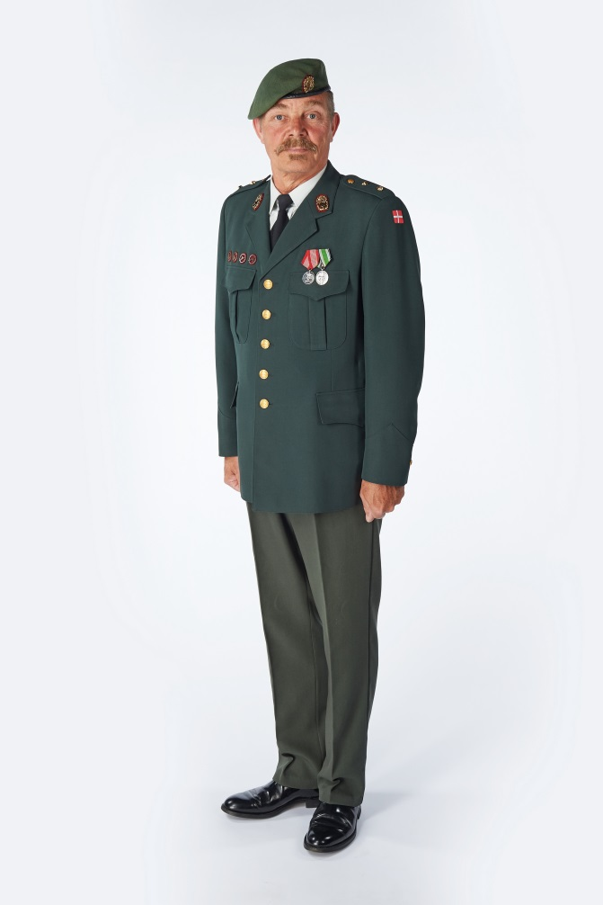
Øvrige uniformer (HHV)
Tilføj tekst jf. pkt 8 i UBHJV

Slide 16
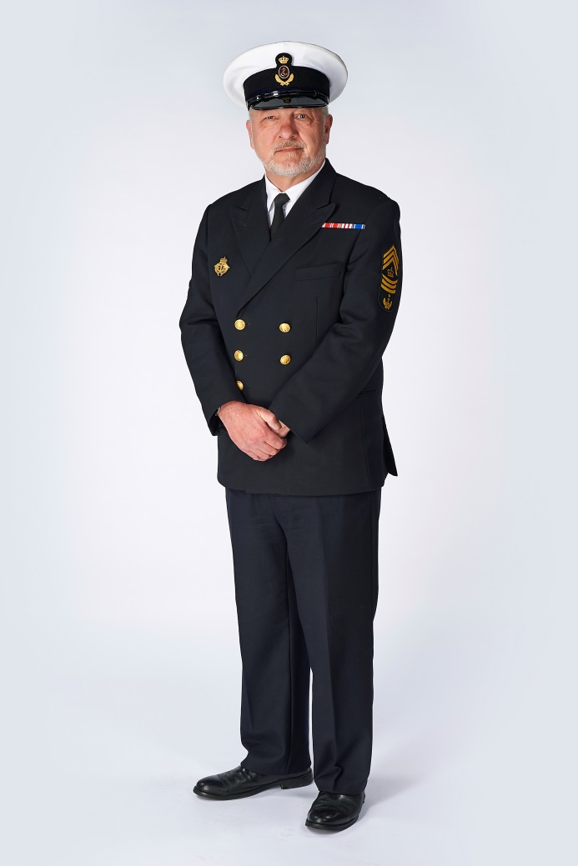
Øvrige uniformer (MHV)
Tilføj tekst jf. pkt 8 i UBHJV

Slide 17
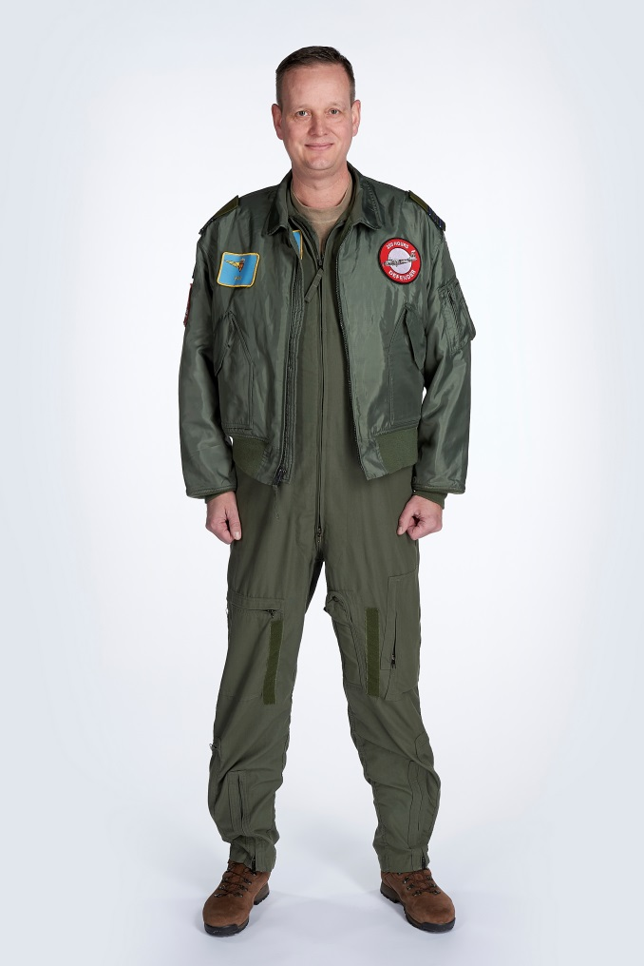
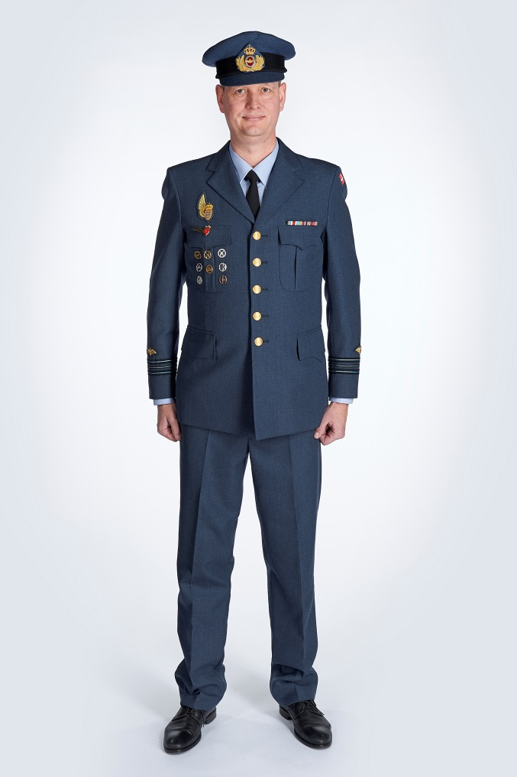
Øvrige uniformer (FHV)
Tilføj tekst jf. pkt 8 i UBHJV

Slide 18
Vejledning
Det er hensigten at denne power point skal støtte instruktøren i at planlægge og gennemføre ”anvendelse af uniformssystem og udrustning” i forbindelse med Intro, HGU.
UBHJV HJKBST 403-001 er fundamentet for gennemgang af uniformssystemet og udrustningen.
Ved gennemlæse UBHJV kan indhold til power pointet findes og skrives i tekstboksene.

